Slide 1
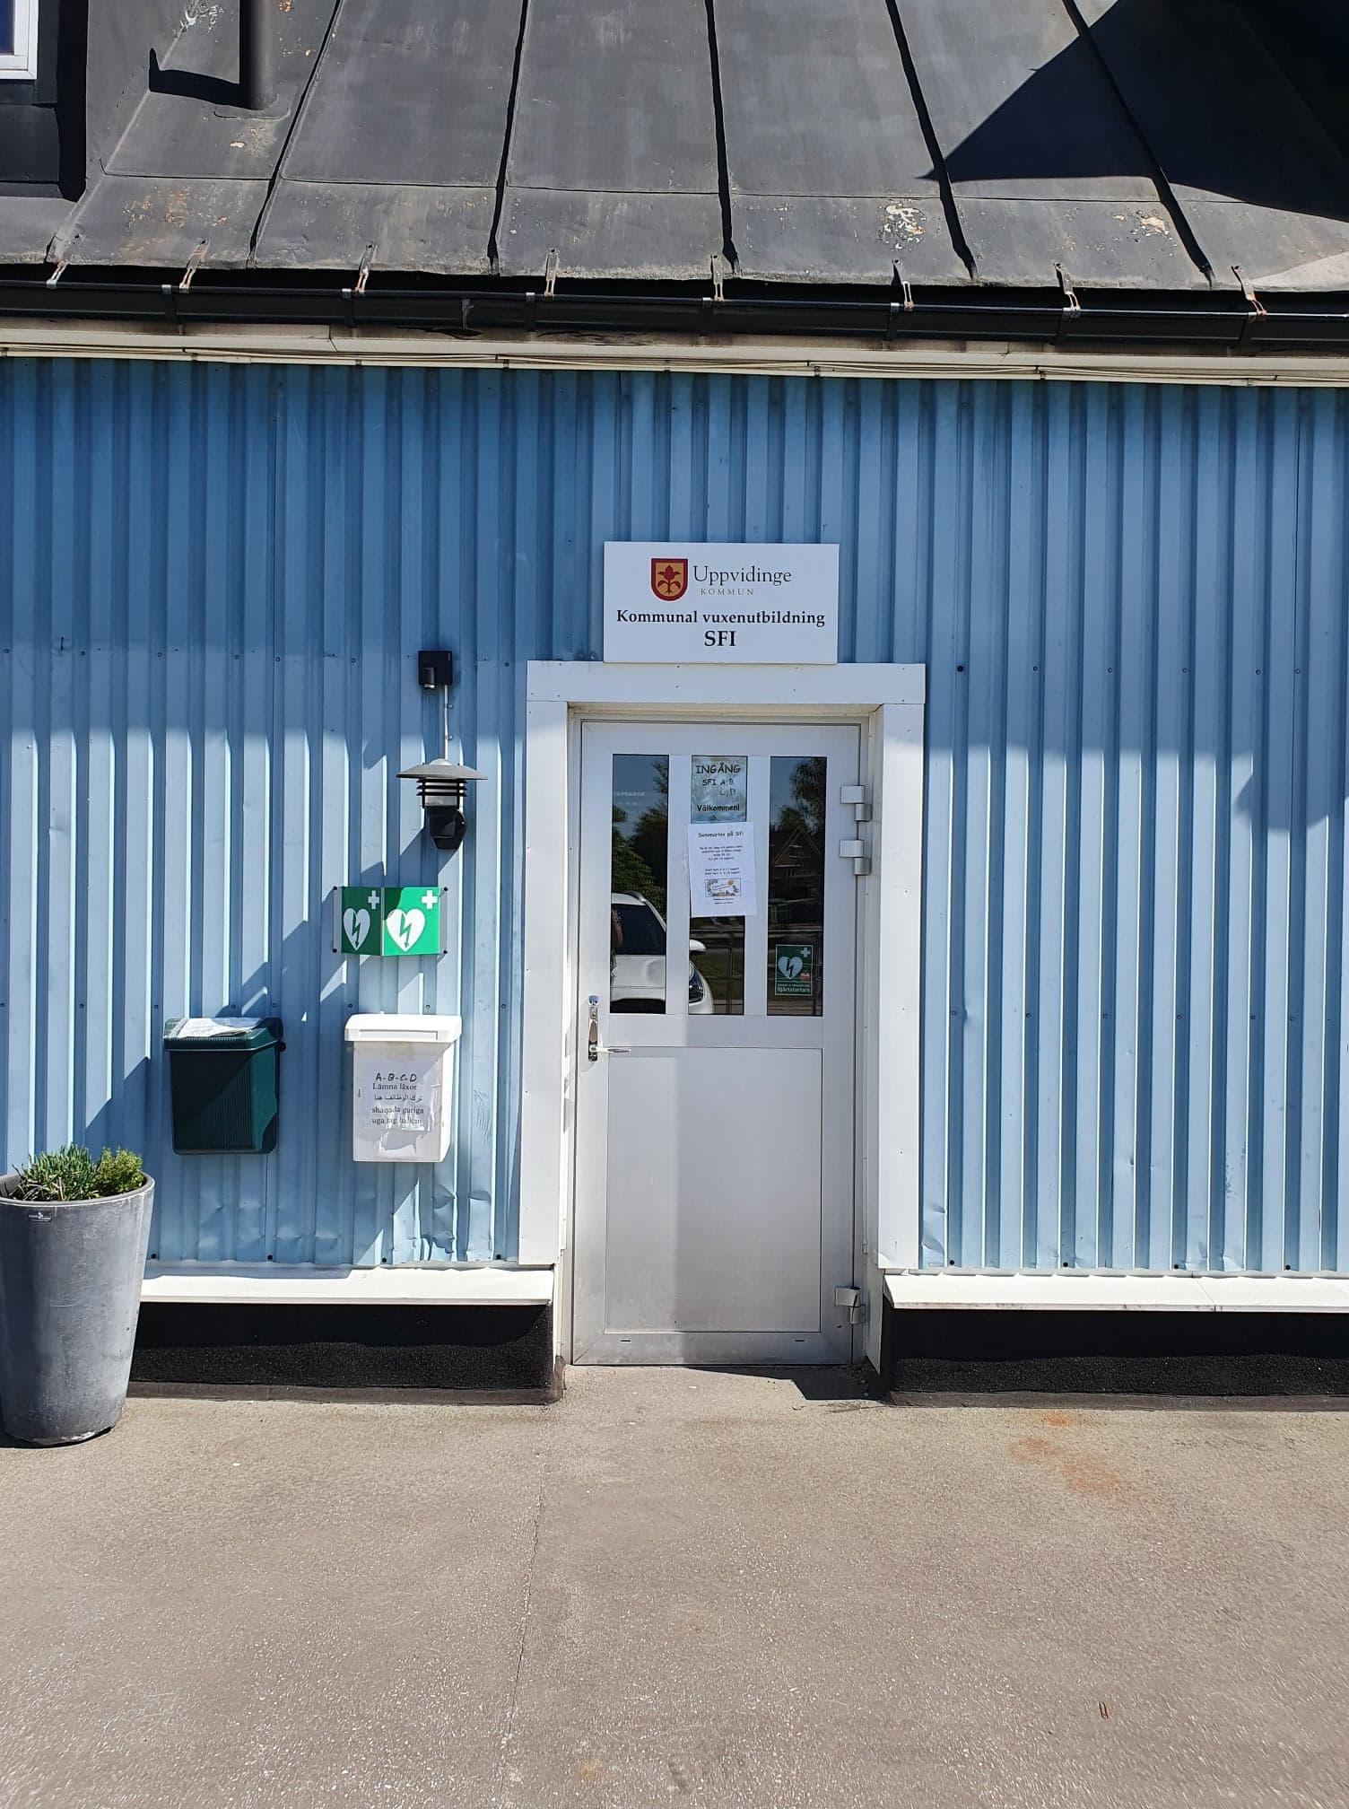
Välkomna tillbaka till sfi!!

Slide 2
Vi

Slide 5
Köket håller STÄNGT

Slide 6
Studera på SFI i Åsda
Ni kommer att få studera på SFI i små grupper.
Ni kommer ha lektioner 3-4 ggr i veckan.
Vi studerar ca 1,5 timmar vid varje lektion.
Du ska studera aktivt på lektionerna och göra alla
uppgifter i bloggen.
Uppvidinge kommun

Slide 7
Tack för att du visar hänsyn

